Slide 1
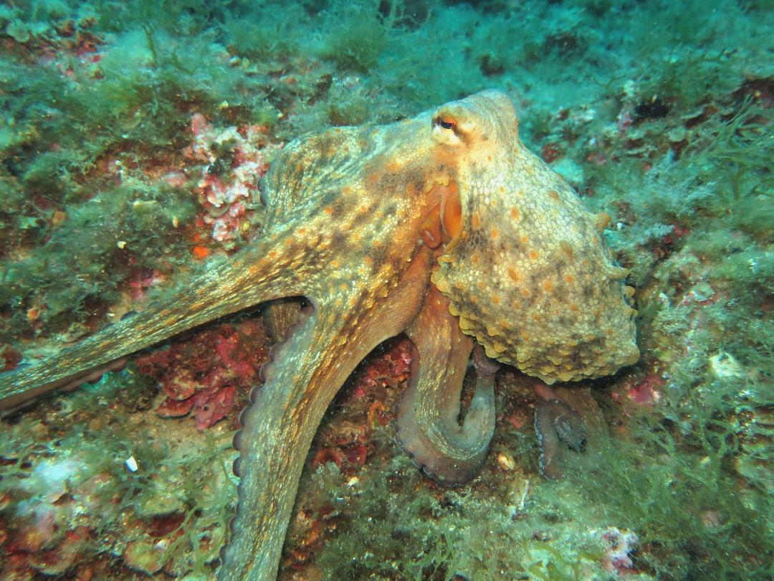
NITROX ELEMENTAIRE
Louann MERLET – Mars 2023- CDM

Slide 2
OBJECTIFS DU COURS
Connaître l’intérêt du NITROX et comprendre ses limites d’utilisation
Planifier sa plongée en fonction du mélange présent dans la palanquée
Calculer le mélange idéal en fonction de sa plongée
Savoir utiliser les tables NITROX
Savoir utiliser son ordinateur en mode NITROX
Savoir utiliser une table Air pour une plongée au NITROX
Prérogatives en fin de formation: utilisation d’un mélange NITROX fond jusqu’à 40% d’O2
Comprendre les limites du NITROX pour optimiser son utilisation

Slide 3
Cadre juridique
La plongée aux mélanges est réglementée par le Code du Sport du 6 Avril 2012
La qualification Plongeur NITROX n’est pas un brevet
CONDITIONS DE CANDIDATURE
— Etre titulaire de la licence FFESSM en cours de validité
— Etre âgé d’au moins 14 ans à la date de délivrance
— Présenter un certificat médical
— Etre titulaire du Niveau 1 ou PE20 de la FFESSM ou d’un brevet admis en équivalence
— Présenter un carnet de plongée avec un minimum de 10 plongées dans la zone des 20 mètres
VALIDATION PRATIQUE
— 2 plongées au NITROX
PREROGATIVES
— Utilisation du mélange Nitrox le plus approprié avec au maximum 40% d’oxygène
— Mais l ’espace d’évolution reste celui qui correspond au niveau de plongée air

Slide 4
QU’EST-CE QUE LE NITROX ?
En général, on appelle NITROX un mélange d’azote et d’oxygène contenant plus d’oxygène que l’air.
Le terme NITROX est la contraction des termes anglais pour l’azote (NITR-ogen) et l’oxygène (OX-ygen).
NITRogen
NITROX Oxygen
Le mélange NITROX le plus connu est l’air
avec 21% d’Oxygène et 79% d’Azote
Les différents Nitrox sont appelés en fonction de la répartition du mélange: le premier chiffre indique le % d’O2, le 2ème (le cas échéant) le % d’azote
Un Nitrox 40/60 abbrégé Nx40 ou Nx 40/60 comprend 40% d’oxygène et 60 % d’azote
Les Anglo-Saxons appellent le Nitrox EAN (Enriched Air Nitrox) et, de même, un EAN 32 sera un nitrox avec 32% d’O2 et 68% d’azote

Slide 5
AVANTAGES INCONVENIENTS
Plus d’O2
MOINS D’AZOTE
Jusqu’à 40% d’O2, pas de nécessité d’avoir un matériel adapté
Plus de résistance au froid
Profondeur limitée: toxicité pulmonaire (effet Paul Bert) de l’oxygène en cas de PP02 > 1,6 bars
Toxicité sur le système nerveux central en cas d’exposition prolongée à PPO2>0,5 bars (+ 2 h )
Moins de saturation:
* Temps de plongée sans palier plus long
* Diminution du risque d’accident de désaturation , réduction des bulles asymptomatiques gazeuses dans les veines
* A temps égal au fond, moins de paliers OU à paliers égaux, plus de temps au fond
* En cas d’ADD: moins d’azote a été dissous, moins de dommages sur les tissus, meilleures chances de récupération
Nécessité de fabriquer un mélange: plongées plus chères
Nécessité de contrôler son mélange

Slide 6
Des plongées plus longues …

Slide 7
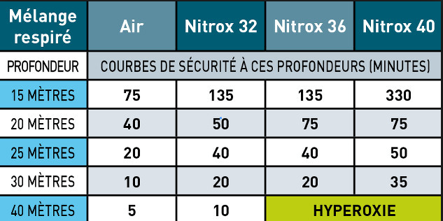
Courbe de sécurité Air / NITROX

Slide 8
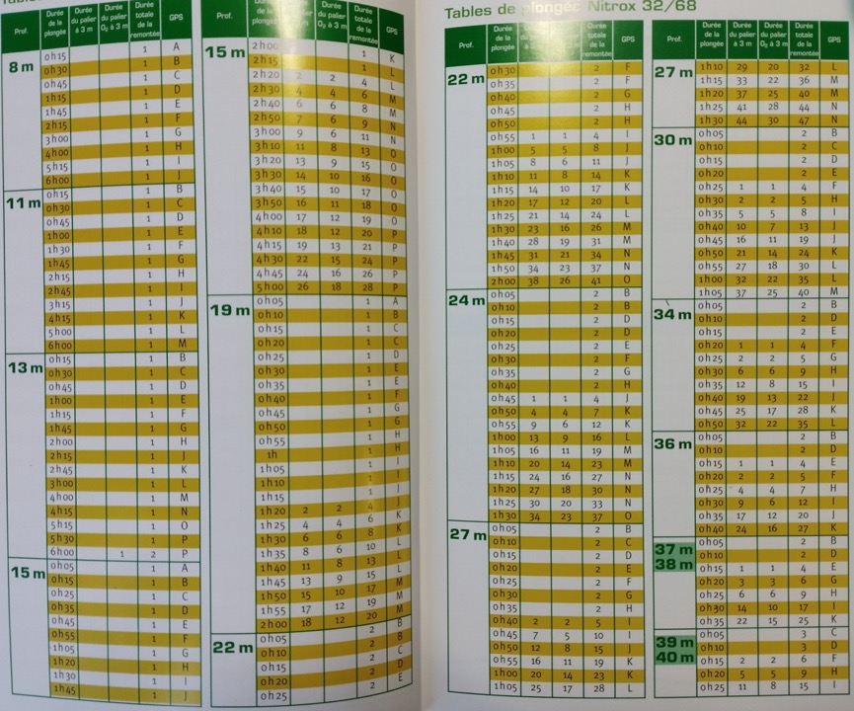

Slide 9
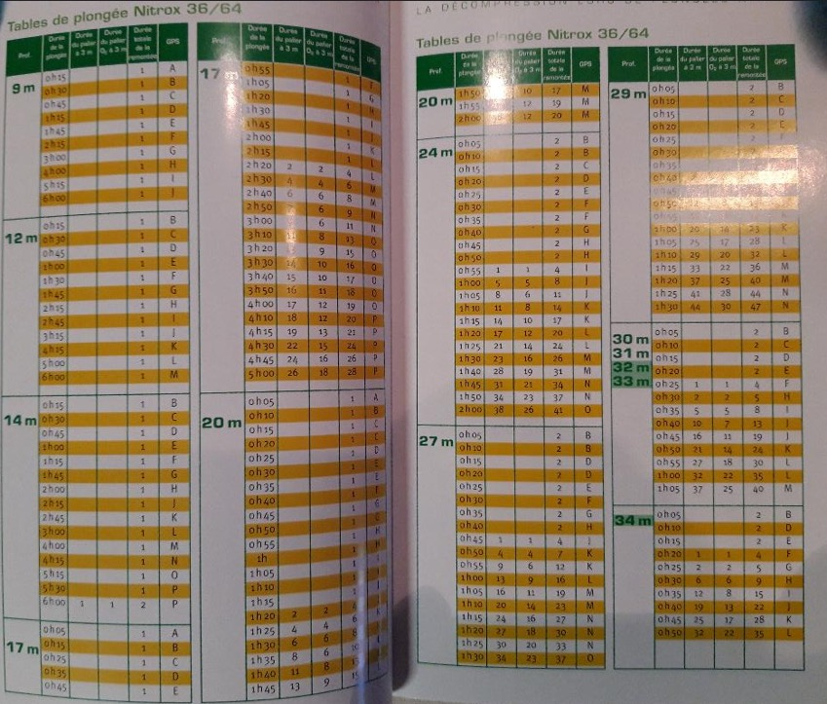

Slide 10
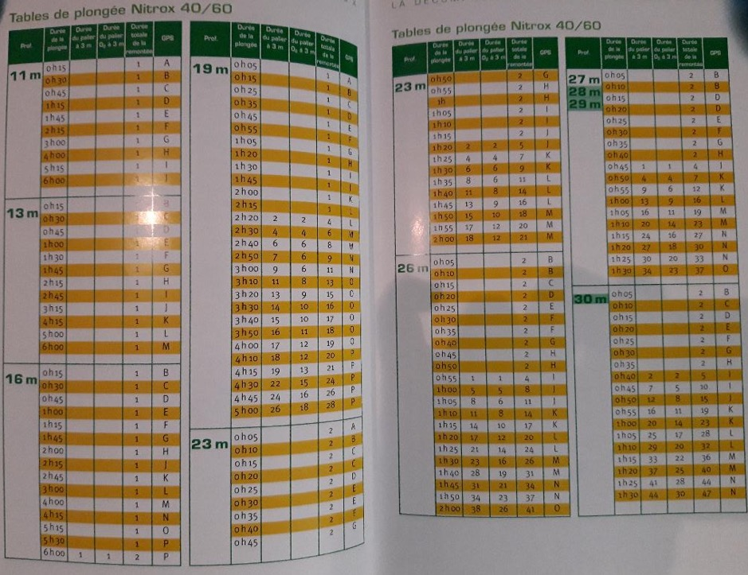

Slide 11
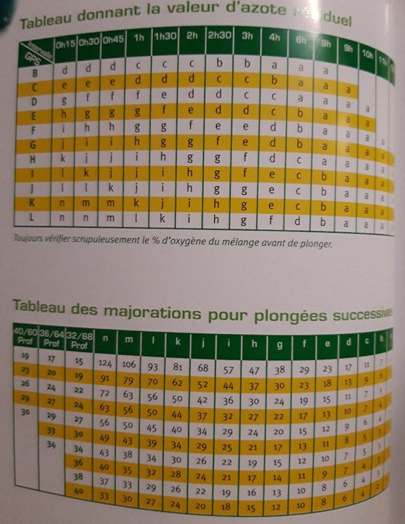

Slide 12
Utilisation des tables Nitrox : exemple de Plongées successives
Exercice
1ère plongée à 30m de 35 mn suivie à 3h d’intervalle par une plongée à 25m de 40mn – Calculer les paliers si plongées à l’air puis si avec N36 et N40

Slide 13
Exemple de Plongées successives
Exercice- Corrigé
1ère plongée à 30m de 35 mn suivie à 3h d’intervalle par une plongée à 25m de 40mn – Calculer les paliers si plongée à l’air puis si avec N36 et N40
Air : 1ère plongée: 17’ de palier à 3m avec GPS=J et C=0,96 => on prend C= 0,99=>majoration de 17’ => P= 25m/T=40’+17’ => 32’ de palier à 3m
N36 : 1ère plongée: 5’ de palier à 3m avec GPS=I et pour 3h d’intervalle correspondance=f => on prend la profondeur de la 2ème plongée dans la colonne 36/64 du tableau des majorations (27m) et sous la colonne f, on trouve 17’ de majoration => P= 25m/T=40’+17’ => 13’ de palier à 3m
N40 : 1ère plongée: pas de palier et GPS=H et pour 3h d’intervalle correspondance=f => on prend la profondeur de la 2ème plongée dans la colonne 40/60 du tableau des majorations (26m) et sous la colonne f, on trouve 19’ de majoration => P= 25m/T=40’+19’ => 5’ de palier à 3m
=> Sur l’ensemble des 2 plongées: 49’ paliers air, 18’ de paliers avec N36, 5’ de paliers avec N40

Slide 14
2ème PARTIE
Les limitations imposées par la TOXICITE DE L’OXYGENE => Des plongées moins profondes

Slide 15
LES PRESSIONS PARTIELLES DES GAZ
Rappel loi de DALTON: Pp gaz = Pabs x C% gaz
« La pression partielle d’un gaz constituant d’un mélange est égale au produit de la pression totale du mélange par le pourcentage du gaz considéré »
« A température donnée, la pression totale du mélange gazeux est égale à la somme des pressions partielles des gaz qui le composent »
Pp1*C%1
+
Pp2*C%2
= Pabs
PP1
% Gaz1
Pabs
PP2
% Gaz2

Slide 16
LES PRESSIONS PARTIELLES DES GAZ
Au-delà de 1,6 bars de PPO2, risque mortel d’hyperoxie

Slide 17
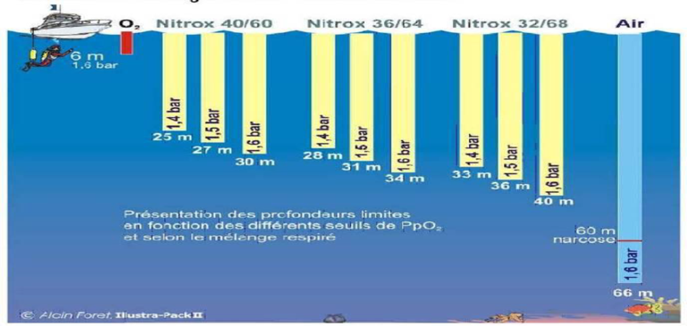
La Profondeur Maximum d’Utilisation ( P.M.U)
Ou MOD = Maximum Operating Depth
Elle est déterminée par la PPO2 que l’on ne veut pas dépasser (entre 1 et 1,6 bars) et en aucun cas elle ne peut excéder 1,6 bars pour cause de risque mortel d’HYPEROXIE
Seuil réglementaire retenu par la FFESSM : Pp O2 = 1,6b
=> retenir les MOD pour N32= 40m, N36 = 34m, N40= 30m
PPO2 max recommandée = 1,4 bars max

Slide 18
Calcul de la MOD = Maximum Operating Depth
La profondeur max d’utilisation est déterminée par la PPO2 que l’on ne veut pas dépasser et la concentration du Nx utilisé en oxygène (C)
Seuil réglementaire retenu par la FFESSM : Pp O2 = 1,6b
Recommandé = 1,4 bars max
Si l’on prend une PPO2 élevée, on peut plonger plus profond mais avec plus de risques, et plus le Nx utilisé est riche en O2, plus on est au contraire limité par la profondeur.
Pour calculer une profondeur, on cherche la Pression absolue correspondante.
En l’occurrence on cherche la Pabs à laquelle on atteint la PP O2 max que l’on s’est fixé avec le Nx que l’on a choisi.
On sait que PPO2 = Pabs * C% (Dalton)
Ce qui donne Pabs = PPO2/C%
Si on se fixe un seuil de PPO2 de 1,6 bars et que l’on a un N32
Pabs = 1,6/0,32 = 5 bars
Correspondant à 40m de prof max MOD
Pabs = PPO2/C%

Slide 19
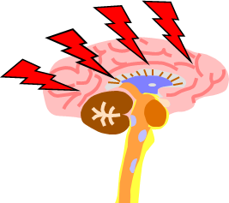
LA CRISE HYPEROXIQUE
C’est une crise convulsive aïgue de type épileptique qui survient en cas de respiration d’oxygène à une pression partielle trop élevée ( > 1,6b).
Elle se manifeste au niveau du Système Nerveux Central (SNC).
Elle a été identifiée et étudiée par Paul Bert d’où l’appellation « effet Paul Bert »
Plus le mélange est riche en O2, plus le risque est élevé d’approcher
une Pp O2 = 1,6 b.
Il est impératif de respecter les limites de profondeur
Il existe aussi une crise hyperoxique liée à la surexposition sur la durée ( + de 2 heures) à des PPO2 élevées (> 0,5 bars) qui sera vue plus en détail en formation Nitrox confirmé. Elle se traduit par une inflammation des poumons. On parle « d’effet Lorrain Smith »
Pp O2 max = 1,6 b

Slide 20
LA CRISE HYPEROXIQUE
La crise hyperoxique peut être précédée de signes annonciateurs
Accélération paradoxale de la fréquence cardiaque
Nausée (40% des cas)
Crampes, contractures de la face (20% des cas)
Vertiges ( 17% des cas)
Troubles sensitifs (visuels, auditifs) (6% des cas)
Euphorie, troubles du comportement (6% des cas)
La crise convulsive hyperoxique apparaît le plus souvent sans tous ces signes avant-coureurs.

Slide 21
LA CRISE HYPEROXIQUE
Elle se déroule en 3 phases:
 | Phase TONIQUE (environ 1 min) |  | Conduite à tenir
 | * Contractions généralisées des muscles du corps |  | * Ne pas remonter durant cette phase en raison du
 | * Extension en panée |  | risque de surpression pulmonaire dû au blocage de la glotte
 | * Blocage de la glotte |  | * Maintien de la victime au même niveau
 |  |  | d'mmersion avec maintien de son embout en bouche
 |  |  | * Ne pas descendre
 | Phase CLONIQUE (environ 2 min ) |  | Conduite à tenir
 | * Convulsions, ventilation irrégulière |  | * Entamer si possible la remontée à la vitesse contrôlée
 | * Morsure de la langue |  | en assistance
 | * Emission d'urine |  | * Aider et éventuelllement provoqer une bonne expiration
 |  |  | de la victime, tête en hyperextension
 | Phase RESOLUTIVE (environ 10mn) |  | Conduite à tenir
 | * Relâchement musculaire |  | * Remonter en continuant de maintenir l'embout en bouche
 | * Reprise progressive de la conscience |  | * En surface effectuer des signes de détresse
 | * Etat confus et agité |  | * Secourisme sur le bateau, alerte
 | * Récupération pouvant durer plusieurs heures
 | * Amnésie de la crise

Slide 22
LA CRISE HYPEROXIQUE
La Prévention
Reconnaître d’éventuels signes annonciateurs lorsque ceux-ci sont présents. Ces signes de durée brève, doivent faire interrompre l’exposition à des pressions partielles d’O2 toxiques et entraîner une remontée immédiate
Respecter la législation. En France, les paliers à l’O2 pur sont interdits en dessous de 6m par la législation du travail hyperbare
Ne jamais excéder une pression partielle d’O2 de 1,6 bars sachant que la recommandation d’usage est de 1,4b , voire moins en cas d’exposition au froid ou de travail intense
La FFESSM préconise une durée d’exposition ne dépassant pas les 2h lors d’une plongée aux mélanges suroxygénés

Slide 23
LA CRISE HYPEROXIQUE
Les facteurs favorisants
La fatigue, le stress, l’effort au fond, une pression partielle trop importante par rapport aux conditions de plongée…
Le risque est plus important avec un pourcentage d’oxygène maximal à pression partielle égale.
Exemple : à 40 Mètres avec un Nitrox 32, vous avez 1,6 Bars de Pression Partielle d’oxygène. A 6 Mètres avec de l’oxygène pur, vous avez la même pression partielle.
Le risque est pourtant plus important à 6 m qu’à 40 m, le pourcentage d’oxygène étant beaucoup plus important à 6m.

Slide 24
3ème Partie
PLANIFICATION
ET
DECOMPRESSION

Slide 25
Planifier c’est :
Définir la profondeur réelle maximale autorisée avec le mélange utilisé
Connaître la profondeur équivalente air (si pas de tables Nx)
Définir un temps prévu au fond (connaître la courbe de sécurité du NITROX utilisé)
Définir la durée prévue des paliers

Slide 26
La Profondeur équivalente air
Elle permet d’utiliser avec un mélange NITROX les Tables de décompression air
La profondeur équivalente air en plongée NITROX est la profondeur pour laquelle avec de l’air on aurait la même pression partielle d’azote que celle que l’on a avec le Nitrox utlisé.
A partir de la Pbs équivalente, on déduit la profondeur équivalente air (en enlevant 1 de Patm et en multipliant le résultat par 10 puisque 1 bar tous les 10m dans l’eau)
Pabs équivalente = Pabs réelle x (%N2 Nitrox / %N2 Air)

Slide 27
La Profondeur équivalente air
Pabs équivalente = Pabs réelle x (%N2 Nitrox / %N2 Air)

Slide 28
Utilisation des tables MN90
Pas de modification de la durée paliers « Air »
Pas de modification de la profondeur des paliers
Pas de modification de la vitesse de remontée
On rentre dans la table « Air » avec la profondeur équivalente
Ne pas dépasser 2 heures d’immersion
Ne prend pas en compte les seuils de toxicité de l’oxygène
Majorations calculées à partir des profondeurs équivalentes
Gestion des plongées consécutives et successives et des procédures d’urgence comme en plongée Air

